Slide 1
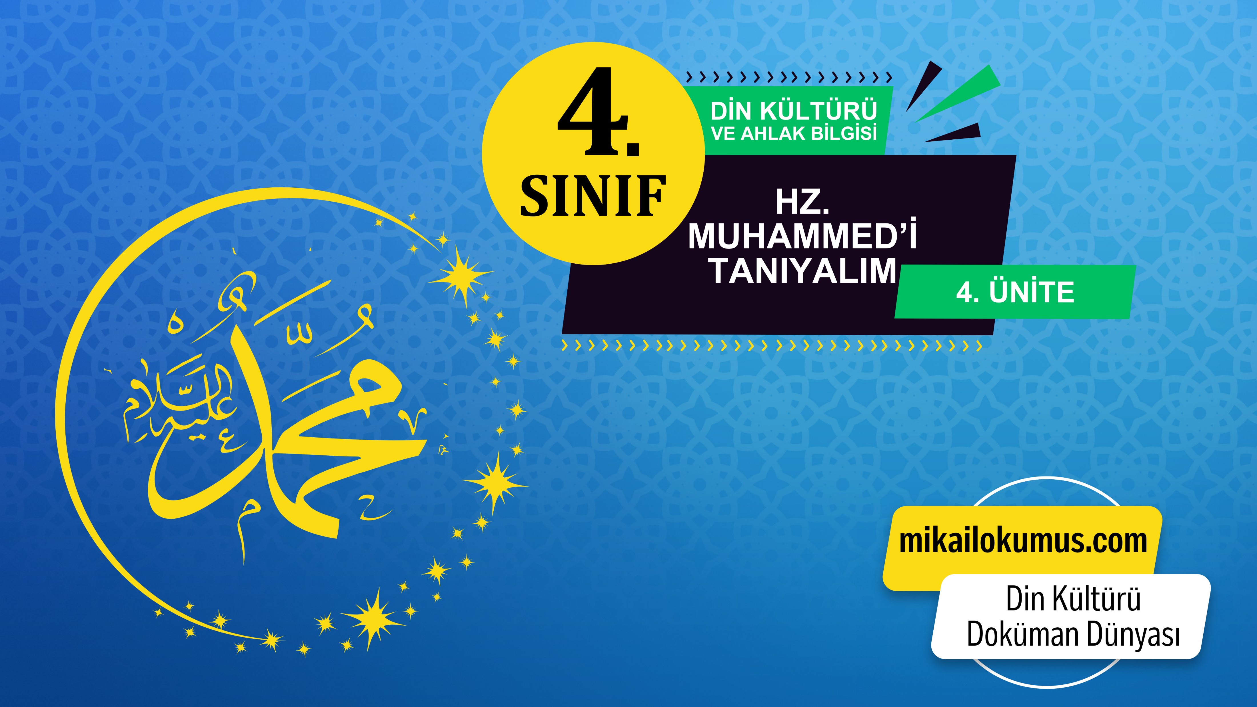
1. KONU: HZ. MUHAMMED'İN (S.A.V.) DOĞDUĞU ÇEVRE

Slide 2

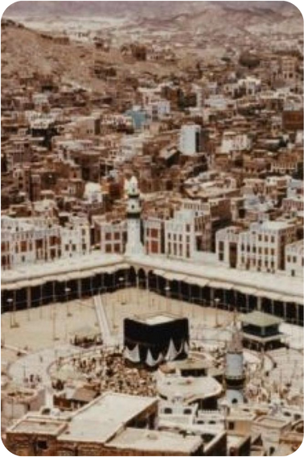
1. KONU: HZ. MUHAMMED'İN (S.A.V.) DOĞDUĞU ÇEVRE
• Hz. Muhammed’in (s.a.v.) doğduğu Mekke şehri, Arap Yarımadasında yer alır.
• Müslümanların kıblesi olan Kâbe yeryüzünde Allah’a (c.c.) ibadet amacıyla yapılan ilk mabettir.
• Kâbe, Hz. İbrahim (a.s.) ve oğlu Hz. İsmail (a.s.) tarafından inşa edilmiştir.
• Hz. Muhammed de (s.a.v.) Hz. İbrahim’in (a.s.) oğlu Hz. İsmail’in (a.s.) soyundandır.
Bu içeriklerin daha fazlasına mikailokumus.com üzerinden ulaşabilirsiniz.

Slide 3
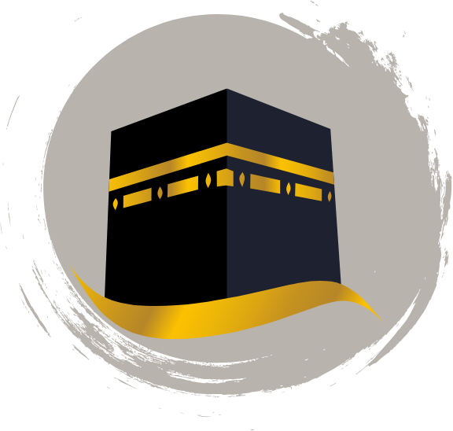

1. KONU: HZ. MUHAMMED'İN (S.A.V.) DOĞDUĞU ÇEVRE
Filistin bölgesinde yaşayan Hz. İbrahim (a.s.), Allah’ın (c.c.) emriyle eşi Hz. Hacer’i (r.a.) ve oğlu Hz. İsmail’i (a.s.) Mekke şehrine getirdi.
Allah’ın emriyle Kâbe’yi yeniden inşa ettiler.
Yanındaki tepelerden zemzem suyu çıkmıştır. Zemzem suyunun çıkmasıyla birlikte Mekke’ye yerleşenlerin sayısı arttı.
Kâbe’nin köşesinde kutsal kabul edilen Hacerü’l-Esved (Siyah Taş) bulunur.
Bu içeriklerin daha fazlasına mikailokumus.com üzerinden ulaşabilirsiniz.

Slide 4
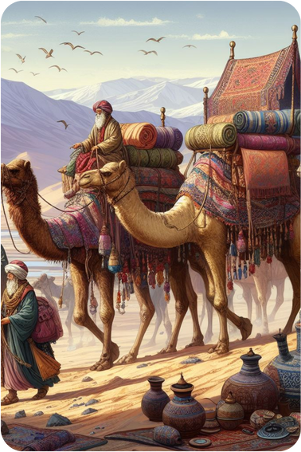
1. KONU: HZ. MUHAMMED'İN (S.A.V.) DOĞDUĞU ÇEVRE
Mekke’de Sosyal ve Ekonomik Hayat
• Araplar kabileler halinde yaşardı ve hürler ve köleler olarak toplum tabaklara ayrılmıştı.
• Arapların bir kısmı şehirlerde yerleşik olarak bir kısmı ise çöllerde göçebe (bedevî) olarak yaşardı.
• Mekke, ticaret yolları güzergahında bulunduğu için gelişmiş bir ticaret merkezi konumundaydı.
Bu görsel yapay zekâ ile oluşturulmuştur.
Bu içeriklerin daha fazlasına mikailokumus.com üzerinden ulaşabilirsiniz.

Slide 5
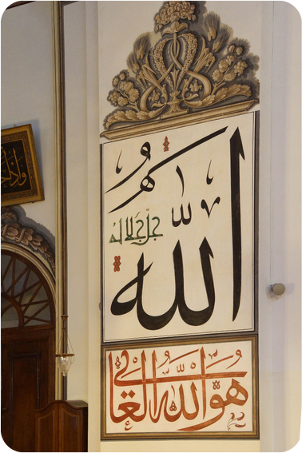
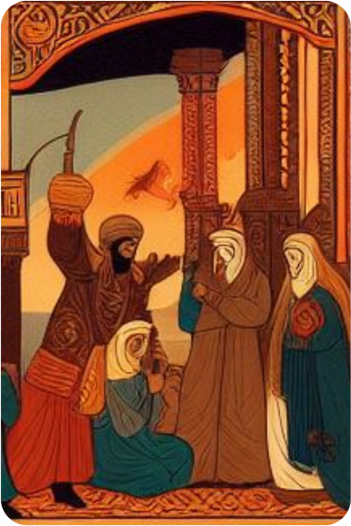
1. KONU: HZ. MUHAMMED'İN (S.A.V.) DOĞDUĞU ÇEVRE
Mekke’de Sosyal ve Ekonomik Hayat
• Toplumda haksızlıklar, zulümler ve günahlar son derece yaygınlaşmıştı.
• Güçlüler zayıfları ezer, zenginler fakirleri hor görür, kölelere, kadınlara ve kız çocuklarına hiçbir değer verilmezdi.
• Ticaret ve dini inanışlar açısından büyük önem taşıyordu. Farklı bölge ve şehirlerdeki insanlar ziyaret amacıyla buraya gelirlerdi.
Bu görsel yapay zekâ ile oluşturulmuştur.
Bu içeriklerin daha fazlasına mikailokumus.com üzerinden ulaşabilirsiniz.

Slide 6
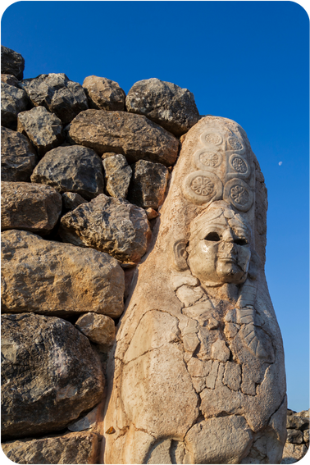
1. KONU: HZ. MUHAMMED'İN (S.A.V.) DOĞDUĞU ÇEVRE
Mekke’de Dinî Hayat
• Araplar putperest bir toplumdu. Mekke halkı çeşitli şekil ve büyüklükteki putlara tapınıp, dua ve isteklerini onlardan dilerdi.
• Hz. İbrahim’den (a.s.) kalan doğru inancı sürdüren insanlara hanif denirdi. Hristiyanlık ve Yahudilik dinine mensup insanlar da yaşardı.
Bu içeriklerin daha fazlasına mikailokumus.com üzerinden ulaşabilirsiniz.

Slide 7
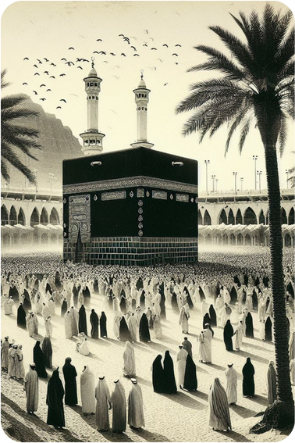
1. KONU: HZ. MUHAMMED'İN (S.A.V.) DOĞDUĞU ÇEVRE
Mekke’de Dinî Hayat
• Mekke'nin dini önemi Kabe'den kaynaklanıyordu. İnsanlar Kabe'yi putların konulduğu bir yer haline getirmişlerdi. Puta tapma Mekke'de yaygın bir haldeydi.
• Allah’a (c.c.) ortak koşmak, O’ndan başka varlıklara tanrı diye tapmak İslam dininde “şirk” olarak adlandırılır. Allah’a (c.c.) ortak koşanlar Kur’an-ı Kerim’de “müşrik” olarak anılmıştır.
Bu görsel yapay zekâ ile oluşturulmuştur.
Bu içeriklerin daha fazlasına mikailokumus.com üzerinden ulaşabilirsiniz.

Slide 8

1. KONU: HZ. MUHAMMED'İN (S.A.V.) DOĞDUĞU ÇEVRE
NOT EDELİM
İslam’dan önce insanların yaşadıkları bu karanlık döneme “Cahiliye Dönemi” denir.
Cahiliye; Allah’ın (c.c.) rızasına uygun olmayan tutum ve davranışlar içinde olmak demektir.
Bu içeriklerin daha fazlasına mikailokumus.com üzerinden ulaşabilirsiniz.

Slide 9

1. KONU: HZ. MUHAMMED'İN (S.A.V.) DOĞDUĞU ÇEVRE
Örnek
Ayet
Çevrelerinde insanların zorla (yakalanıp) kapılmakta olmasına rağmen Mekke’yi korkusuz ve güvenli bir yer yaptığımızı onlar görmediler mi? Onlar hâlâ batıla inanıyorlar da Allah’ın nimetini inkâr mı ediyorlar?
(Ankebût suresi, 67. ayet)
Bu içeriklerin daha fazlasına mikailokumus.com üzerinden ulaşabilirsiniz.

Slide 10
1. KONU: HZ. MUHAMMED'İN (S.A.V.) DOĞDUĞU ÇEVRE
Ayetin
Yorumu
• Mekke Allah (c.c.) tarafından emniyetli kılınmıştır.
• Allah’ın (c.c.) verdiği nimetleri hatırlamak gerekir.
• Müşrikler Allah'ın (c.c.) insanlara sağladığı faydaları göz ardı ederler.
Bu içeriklerin daha fazlasına mikailokumus.com üzerinden ulaşabilirsiniz.

Slide 11

1. KONU: HZ. MUHAMMED'İN (S.A.V.) DOĞDUĞU ÇEVRE
mikailokumus.com Kazanım Testleri
Hz. Muhammed’in (s.a.v.) doğduğu çevre, geniş çöllerle kaplı bir bölge olan Arap Yarımadası’dır. Yarımadanın en önemli bölgesi Hicaz; Hicaz’daki en kalabalık ve en önemli şehir ise Mekke’dir. Yarımadadaki insanların bir kısmı çöllerde konargöçer olarak yaşarken, bir kısmı şehirlerde yerleşik bir hayat yaşıyordu.
Bu açıklamalara göre aşağıdakilerden hangisine ulaşılamaz?
A) Arap Yarımadasında tarıma elverişli araziler fazla değildir.
B) İnsanların bazıları göçebe hayat tarzını benimsemiştir.
C) Mekke halkı kabileler ve krallıklar halinde yaşamaktadır.
D) Şehirlerde yaşayan topluluklar yerleşik hayata geçmiştir.
Bu içeriklerin daha fazlasına mikailokumus.com üzerinden ulaşabilirsiniz.

Slide 12
1. KONU: HZ. MUHAMMED'İN (S.A.V.) DOĞDUĞU ÇEVRE
mikailokumus.com Kazanım Testleri
İslamiyet öncesi dönemde Araplar arasında adaletsizlik, hırsızlık, ahlaksızlık, falcılık, içki içme alışkanlığı, insanları aşağılama gibi kötü eğilimler çok yaygındı. Bu dönemde kadınlara ve kız çocuklarına fazla değer verilmiyordu. İnsanlar özgürlüklerini kaybedince köle olarak pazarlarda alınıp satılıyordu.
Bu metinde özellikleri anlatılan zaman dilimine ne ad verilir?
A) Habeşiye Dönemi B) Medeniye Devri
C) Ortaçağ Yılları D) Cahiliye Dönemi
Bu içeriklerin daha fazlasına mikailokumus.com üzerinden ulaşabilirsiniz.

Slide 13
1. KONU: HZ. MUHAMMED'İN (S.A.V.) DOĞDUĞU ÇEVRE
mikailokumus.com Kazanım Testleri
Mekkeli müşrikler putperest bir inanca sahipti. Putperest Arapların yanında Hz. İbrahim’den (a.s.) kalan doğru inancı sürdüren insanlar da vardı. Bunlara hanif denirdi. Arap Yarımadası’nda Hristiyanlık ve Yahudilik putperestlik dışında farklı inançlara mensup insanlar da yaşardı. Medine şehrinde Yahudiler ile putperestler bir arada yaşardı.
Bu paragrafa verilebilecek en uygun başlık aşağıdakilerden hangisidir?
A) Medine’deki Yahudi Halkı
B) Arap Yarımadası’nın Tarihi
C) Mekke’deki Ekonomik Hayat
D) Mekke Şehrindeki Dinî Yapı
Bu içeriklerin daha fazlasına mikailokumus.com üzerinden ulaşabilirsiniz.

Slide 14


1. KONU: HZ. MUHAMMED'İN (S.A.V.) DOĞDUĞU ÇEVRE
Aşağıdaki cümleleri Doğru veya Yanlış olarak işaretleyiniz.
 | Mekke hem ticaret açısından hem de dini inanışlar açısından büyük önem taşıyordu
 | Mekke'nin dini önemi türbe ve camilerden kaynaklanıyordu.
 | Müslümanların kıblesi olan Kâbe yeryüzünde Allah’a (c.c.) ibadet amacıyla yapılan ilk mabettir.
 | Mekke halkı çeşitli şekillerde sadece Allah’a tapınıp, dua ve isteklerini yalnızca Allah’a dilerdi.
 | Hz. İbrahim’den (a.s.) kalan doğru inancı sürdüren insanlara hanif denirdi.
 | Arapların bir kısmı şehirlerde yerleşik olarak yaşardı. Bir kısmı ise çöllerde göçebe (bedevî) olarak yaşardı.
 | Allah’a (c.c.) ortak koşmak, O’ndan başka varlıklara tanrı diye tapmak İslam dininde iman olarak adlandırılır.
Bu içeriklerin daha fazlasına mikailokumus.com üzerinden ulaşabilirsiniz.

Slide 15

1. KONU: HZ. MUHAMMED'İN (S.A.V.) DOĞDUĞU ÇEVRE
Aşağıdaki kavramları Sözcük Avı bulmacasından bulunuz.
Ş | İ | R | K | S | K | C | V | B | K
A | Z | X | Ö | A | A | T | A | H | A
C | T | Ş | L | K | B | İ | Ö | M | B
A | W | E | E | İ | İ | C | G | H | E
H | A | T | S | U | L | A | K | J | I
İ | P | U | T | P | E | R | E | S | T
L | T | R | Y | U | I | E | P | Ğ | İ
İ | V | E | D | E | B | T | A | K | L
Y | X | H | M | Ü | Ş | R | İ | K | K
E | M | E | K | K | E | D | E | M | V
MEKKE
KABE
BEDEVİ
PUTPEREST
CAHİLİYE
KÖLE
TİCARET
KABİLE
ŞİRK
MÜŞRİK
Bu içeriklerin daha fazlasına mikailokumus.com üzerinden ulaşabilirsiniz.

Slide 16
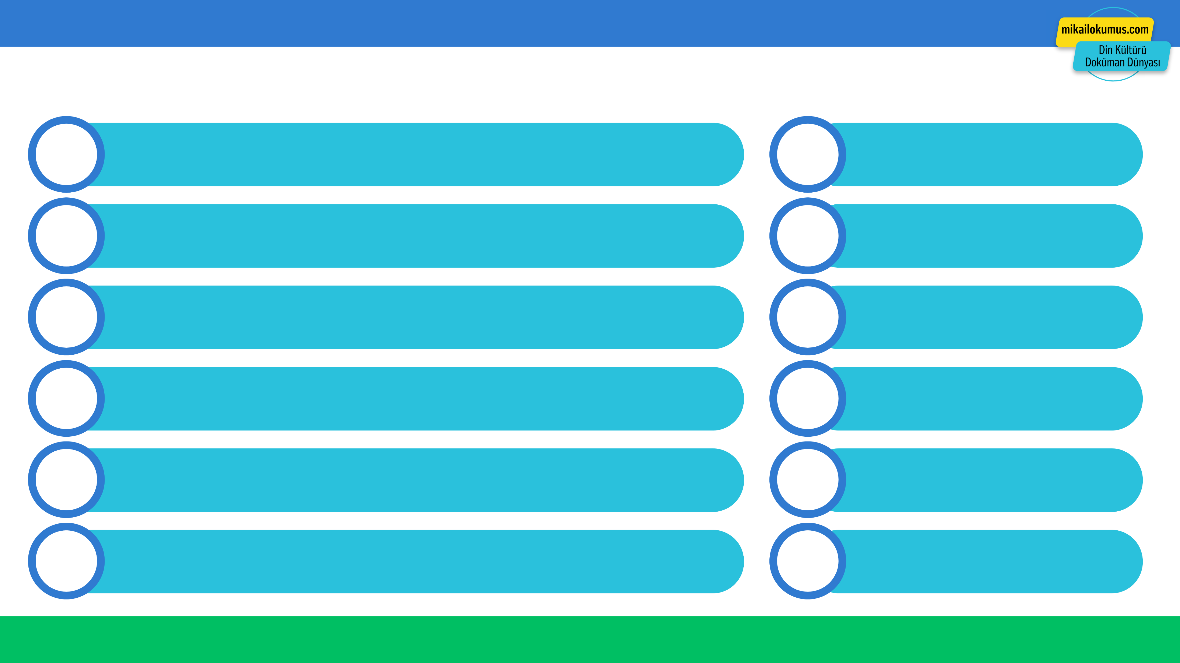
1. KONU: HZ. MUHAMMED'İN (S.A.V.) DOĞDUĞU ÇEVRE
Aşağıdaki tanımların karşılığı olan kavramları sırasıyla söyleyiniz.
1
Hz. Muhammed’in (s.a.v.) doğduğu coğrafyanın adı
5
Cahiliye Dönemi
2
Hz. Muhammed’in (s.a.v.) soyunun dayandığı peygamber
6
Müşrik
3
Hz. Muhammed’in (s.a.v.) doğduğu şehir
1
Arap Yarımadası
4
Hz. İbrahim a.s.) ve Hz. İsmail’in (a.s.) inşa ettiği kutsal mabet
4
Kâbe
5
İslamiyet'ten önce insanların yaşadıkları karanlık döneme verilen isim
2
Hz. İsmail (a.s.)
6
Allah’a (c.c.) ortak koşanlara Kur’an-ı Kerim’de verilen isim
3
Mekke
Bu içeriklerin daha fazlasına mikailokumus.com üzerinden ulaşabilirsiniz.

Slide 17


1. KONU: HZ. MUHAMMED'İN (S.A.V.) DOĞDUĞU ÇEVRE
Mikail OKUMUŞ
Adem USTAOĞLU
Ekrem BALCI
Bu içeriklerin daha fazlasına mikailokumus.com üzerinden ulaşabilirsiniz.

